Slide 1
한 개의 Task 당 4GB 의 주소 공간(가상메모리)을 할당 (3GB - User, 1GB - kernel( 모든 Task 공동영역) )
가상메모리 -> 물리 메모리로 변환하는 기법을 페이징 기법 이라고한다.
변환과정의 Overhead를 보환하기 위한 하드웨어 모듈 - MMU (intel)
Task는 메모리 관리를 사용하는 주체 이며, Task가 메모리 관리를 하기위한 자료 구조체가 task_struct 안에 struct mm_struct *mm 으로 선언 mm_struct 를 메모리 디스크립터라 함
가상메모리 영역을 관리하기 위해 사용하는 구조체로 struct vm_area_struct *mmap (리스트 시작주소) 리스트 로 연결되어있음
페이지테이블은 가상주소를 물리주소로 변환하고 실제 물리메모리의 어디에 적재되어있는지 정보를 모아둔 table
- 페이지테이블 엔트리, 페이지테이블을 페이지 개수만큼 엔트리로 분할하고 각 엔트리에는 각 페이지가 적재된 페이지프레임 위치정보를 담는다.
버디시스템알고리즘 - 연속된 빈 프레임(물리페이지)를 그룹으로 관리하여 요청된 페이지크기에 가장 근접한 연속된 페이지 프레임들을 페이지단위로 할당하는 알고리즘
슬랩할당자(커널이 같은 타입의 메모리 영역을 반복해서 요청하는 특성에 착안하여 ) 미리 객체별로 모아서 캐시로 관리하며 객체들이 메모리를 요구할때 이를 할당한다( 내부단편화 문제를 해결함)

Slide 2
메모리 관리 (1)
http://egloos.zum.com/hahaha333/v/3836236
- 가상 메모리
: 실제 시스템에 존재하는 물리 메모리 크기와 관계없이 가상 주소 공간을 사용자 태스크에게 제공
: 32bit CPU -> 2의 32승 크기(4GB), 64bit CPU -> 2의 64승 크기 제공
- 여러개 CPU 컴퓨터 시스템
1) SMP (Symmetric Multiprocessing), UMA (Uniform Memory Access)
: 모든 CPU가 메모리와 입출력 버스를 공유하는 구조
: 모든 CPU가 공유하기 때문에 성능 상 병목 현상 발생 가능
2) NUMA (Non-Uniform Memory Access)
: CPU를 몇 개의 그룹으로 나누고 각각의 그룹에게 별도의 지역 메모리를 제공
: CPU는 가장 가까운 곳에 위치하는 메모리를 사용하면 좀 더 빠르게 데이터를 읽어올 수 있음
=> 리눅스는 다양한 하드웨어 지원 목표이기 때문에 UMA / NUMA 구조에서 모두 효율적으로 수행될 수 있도록 설계되어 있음
- 물리 메모리 관리 자료 구조
: Node > Zone > Page frame
=> 복수개의 page frame이 zone을 구성
하나 혹은 그 이상의 zone이 node를 구성,
하나 혹은 그 이상의 node가 리눅스 물리 메모리 관리 구조
1) Node
: 접근 속도가 같은 메모리 집합을 뱅크(bank)라 함, 리눅스에서 뱅크를 표현하는 구조가 Node
(http://lxr.linux.no/linux+v3.3.4/include/linux/mmzone.h)
: UMA 구조에는 bank가 한 개 -> 한 개의 노드가 존재
노드는 contig_page_data를 통해 접근
: NUMA 구조에는 복수개의 bank -> 복수개의 노드
리스트를 통해 관리, pgdat_list라는 이름의 리스트 헤드를 통해 접근
: 리눅스는 하드웨어에 상관없이 노드라는 일관된 자료구조를 통해 전체 물리 메모리 접근 가능

Slide 3
: 하나의 노드는 pg_data_t 구조체로 표현
node_present_pages - 해당 노드에 속해있는 물리 메모리의 실제 양
node_start_pfn - 해당 물리메모리가 메모리 맵의 몇번지에 위치하고 있는지 나타내기 위한 변수
node_zones - zone 구조체를 담기 위한 배열
nr_zones - zone의 개수를 담는 변수
: 할당을 요청한 태스크가 수행되고 있는 CPU와 가까운 노드에서 메모리 할당하고, 태스크가 되도록 이전에 수행되었던 CPU에서 다시 수행하기 때문에 보다 높은 성능을 얻을 수 있음
2) Zone
: 일부 ISA 버스 기반 디바이스의 경우 반드시 물리메모리 중 16MB 이하 부분을 할당해 줘야 함
: ISA 버스 기반 디바이스를 사용과 관계없이 수행되어야 함
: 노드에 존재하는 물리메모리 중 16MB 이하 부분을 zone이라고 함
(http://lxr.linux.no/linux+v3.3.4/include/linux/mmzone.h#L303)
: zone은 동일한 속성을 가지며, 다른 zone의 메모리와는 별도로 관리되어야 하는 메모리의 집합
: 물리 메모리가 1GB 이상이면 896MB까지 커널의 가상주소공간과 1:1로 연결해주고, 나머지 부분은 필요할 때 동적으로 연결하여 사용하는 구조
: ZONE_DMA, NORMAL까지 커널의 가상주소공간과 1:1로 연결, ZONE_HIGHMEM이 필요할 때 동적으로 연결되는 부분
ZONE_DMA - 노드에 존재하는 물리 메모리 중 16MB 이하 부분 (0~16M)
ZONE_NORMAL - 16MB 이상 부분 (16~896M)
ZONE_HIGHMEM - 896MB 이상의 메모리 영역 (896~end)
: 모든 시스템이 3개의 zone이 존재하는 것은 아님, 필요없다면 한 개의 zone 존재도 가능
: zone 구조체
해당 zone에 속해있는 물리 메모리의 시작 주소, 크기, 버디 할당자가 사용할 free_area 구조체를 담는 변수
pages_min, low, high - 메모리 해제 정책을 위한 변수
wait_table - 페이지가 부족하여 할당하지 못한 경우 프로세스를 wait_queue에 넣고 이를 hasing
3) Page frame
: zone이 관리하는 물리 메모리의 최소 단위
: page 구조체로 관리(http://lxr.linux.no/linux+v3.3.4/include/linux/mm_types.h#L40)
: 리눅스는 모든 물리 메모리에 접근 가능해야 하기 때문에, 모든 page frame당 하나씩 page 구조체 존재
: 시스템이 부팅되는 순간 구축되어 물리 메모리 특정 위치(mem_map으로 접근)에 저장

Slide 4
https://lkml.org/lkml/2015/2/12/95
➔ Linux kernel mailing list – First thread about CMA Patch
CMA (contiguous memory allocation)
CMA is introduced to provide physically contiguous pages at runtime without exclusive reserved memory area.
But, current implementation works like as previous reserved memory approach,
because freepages on CMA region are used only if there is no movable freepage.
In other words, freepages on CMA region are only used as fallback.
In that situation where freepages on CMA region are used as fallback,
kswapd would be woken up easily since there is no unmovable and reclaimable freepage, too. (?)
If kswapd starts to reclaim memory, fallback allocation to MIGRATE_CMA doesn't occur any more
since movable freepages are already refilled by kswapd and then most of freepage on CMA are left to be in free.
This situation looks like exclusive reserved memory case.
In my experiment, I found that if system memory has 1024 MB memory and 512 MB is reserved for CMA, kswapd is mostly woken up when roughly 512 MB free memory is left.
Detailed reason is that for keeping enough free memory for unmovable and reclaimable allocation,
kswapd uses below equation when calculating free memory and it easily go under the watermark.
Free memory for unmovable and reclaimable = Free total - Free CMA pages

Slide 5
This is derivated from the property of CMA freepage that CMA freepage can't be used for unmovable and reclaimable allocation. Anyway, in this case, kswapd are woken up when (FreeTotal – FreeCMA) is lower than low watermark and tries to make free memory until (FreeTotal - FreeCMA) is higher than high watermark.
That results in that FreeTotal is moving around 512MB boundary consistently.
It then means that we can't utilize full memory capacity.

Slide 6
kernel source 에서 PAGE_ALIGN 의 의미
page size (4K) 기준으로 boundry 를 계산하고 싶을 때 사용 한다.
+---------+
| 0x0001 | 여기 있는 값을 PAGE_ALIGN(x) 하게 되면 모든 결과는 0x1000 이다.
| ~~ | ex> PAGE_ALIGN(0x34) 를 넣었으면 0x1000 이 결과 값이다.
| 0x1000 |
+---------+
| 0x1001 | 여기 있는 값을 PAGE_ALIGN(x) 하게 되면 모든 결과는 0x2000 이다.
| ~~ | ex> PAGE_ALIGN(0x1045) 를 넣었으면 0x2000 이 결과 값이다.
| 0x2000 |
+---------+
|......... | 여기 있는 값을 PAGE_ALIGN(x) 하게 되면 모든 결과는
|......... | PAGE_SIZE(4K = 0x1000) 단위로 표현 된다.
+---------+
ex> PAGE_ALIGN(0x10aa1a91) = 0x10aa2000
0x0 ~ 0xffffffff 주소들 중에 4KB 단위로 줄을 세우면(나누면)
1048575 개가 나온다. (공차가 0x1000 인 등차수열)
즉 특정 주소가 1048575 개의 주소들 중에 어디에 속하는가? 라고 생각하면 되지 않을까..
.... 0xd361000 -> 0xd362000 -> 0xd363000 -> 0xd364000 -> 0xd365000 -> ....

Slide 7
IRQ_BITMAP_BITS 가 256이라고 가정하고.
static DECLARE_BITMAP(allocated_irqs, IRQ_BITMAP_BITS);
#define DECLARE_BITMAP(name,bits) unsigned long name[BITS_TO_LONGS(bits)]
#define BITS_PER_BYTE 8
#define BITS_TO_LONGS(nr) DIV_ROUND_UP(nr, BITS_PER_BYTE * sizeof(long))
→ unsigned long allocated_irqs[256/32] 와 같다.
unsigned int allocated_irqs [8] = { 0, }
[0] = { 0x00000000 }(=00000000 00000000 00000000 00000000b) 0- 31
[1] = { 0x00000000 }(=00000000 00000000 00000000 00000000b) 32- 63
[2] = { 0x00000000 }(=00000000 00000000 00000000 00000000b) 64- 95
[3] = { 0x00000000 }(=00000000 00000000 00000000 00000000b) 96-127
[4] = { 0x00000000 }(=00000000 00000000 00000000 00000000b)128-159
[5] = { 0x00000000 }(=00000000 00000000 00000000 00000000b)160-191
[6] = { 0x00000000 }(=00000000 00000000 00000000 00000000b)192-223
[7] = { 0x00000000 }(=00000000 00000000 00000000 00000000b)224-255
set_bit(0, allocated_irqs); 하면
set_bit(8, allocated_irqs); 하면
set_bit(45, allocated_irqs); 하면
set_bit(255, allocated_irqs); 하면
[0] = { 0x00000101 }(=00000000 00000000 00000001 00000001b)
[1] = { 0x00004000 }(=00000000 00000000 00100000 00000000b)
[2] = { 0x00000000 }(=00000000 00000000 00000000 00000000b)
[3] = { 0x00000000 }(=00000000 00000000 00000000 00000000b)
[4] = { 0x00000000 }(=00000000 00000000 00000000 00000000b)
[5] = { 0x00000000 }(=00000000 00000000 00000000 00000000b)
[6] = { 0x00000000 }(=00000000 00000000 00000000 00000000b)
[7] = { 0x80000000 }(=10000000 00000000 00000000 00000000b)
unsigned long bitmap_find_next_zero_area(unsigned long *map,
unsigned long size, unsigned long start, unsigned int nr,
unsigned long align_mask)
start 부터 시작하여 zero 로 된 bit 를 찾은 뒤,
zero 로 된 bit 부터 cnt 만큼 0 으로 된 공간을 찾은 뒤,
zero 로 된 bit index 를 리턴한다.
start = bitmap_find_next_zero_area(allocated_irqs, 256, 16, 30, 0)
이라고 한다면
allocated_irqs 배열 비트들에서 16번째 이후로 zero 로된 비트를 찾은 뒤
( 16번째 이후로 zero 로 set 된 비트 찾은 결과 52이라고 생각 하자 )
52 번째 비트 부터 30 count (~82까지) 만큼 zero 로 되어 있는지 살펴 보고
zero 로 되어 있다면 50번을 52번을 리턴 한다.
bitmap_set(allocated_irqs, start, cnt);
start 부터 cnt 만큼 bit set...

Slide 8
static unsigned long __init bootmap_bytes(unsigned long pages)
노드의 총 페이지의 개수를 인자로 받아서 각 페이지를 한비트로 표현할 때
총 몇 바이트가 필요한지를 구한 다음 long 타입의 크기로 바이트 수를 정렬해 리턴한다
예를 들어 총 pfn 개수가 50000개라면, 이것을 표현하는데 필요한 바이트 수는
(50000+7)/8로 구하면 총 6250byte가 필요하게 된다
이렇게 구한 값을 ALIGN() 매크로를 이용해서 필요한 페이지 개수를 구하는 것이다.
ALIGN(6250,4) -> __ALIGN_MASK(6250, 3) -> ((6250+3)&~(3)) -> long타입의 크기로 bytes가 정렬되면 6250이 6252가 된다.
@param pages 노드의 pfn개수, 총 페이지 개수라고 볼 수 있음
@return 노드의 각 페이지를 비트로 표현할 때 필요한 총 바이트 수
@see long 타입은 아키텍쳐마다 크기가 다르다, int는 32비트로 고정
mem_map 은 해당 노드의 page 구조체 list 의 시작주소를 가리킨다.

Slide 9
1. PAGE_OFFSET
"arch/arm/include/asm/memory.h"
/* * PAGE_OFFSET - the virtual address of the start of the kernel image */
#define PAGE_OFFSET UL(CONFIG_PAGE_OFFSET)
"include/generated/autoconf.h"
#define CONFIG_PAGE_OFFSET 0xC0000000
PAGE_OFFSET 은 전형적으로 0xC0000000, 즉 3GB로 정의됩니다. 이것은 커널이 물리 메모리를 "보는" offset입니다.
즉, 커널의 관점에서말입니다. PAGE_OFFSET은 물리주소 0부터 매핑합니다.
쭉 이어지는 물리 페이지들을 차례로 PAGE_OFFSET에서부터 위로 매핑합니다
arch/arm/include/asm/memory.h
#define __virt_to_phys(x) ((x) - PAGE_OFFSET + PHYS_OFFSET)
#define __phys_to_virt(x) ((x) - PHYS_OFFSET + PAGE_OFFSET)

Slide 10
/arch/arm/include/asm/pgtable.h:40:#define VMALLOC_OFFSET (8*1024*1024) // 0x0080_0000
Vmalloc_min (?) ➔ vmalloc 의 size와 vmalloc의 Offset을 고려한 커널의 가상영역을 확보하기 위한 최소의 한계 주소.
<kernel 3.10.19 main code>
static void * __initdata vmalloc_min = (void *)(VMALLOC_END - (240 << 20) - VMALLOC_OFFSET);
바로 밑에 vmlloc_min 을 early 로 설정할수 있도록 해주는 static int __init early_vmalloc(char *arg) 보니
"the default is 240m" 라는 주석이 있네요. early_vmalloc으로 따로 세팅을 안하면 디폴트로 240매가로 vmalloc 사이즈가 잡히는것 같습니다.
VMALLOC_END - 240매가 - 오프셋 이렇게 해서 vmlloc_min을 구하는거죠
arch/arm/mm/mmu.c
<K2L case code>
#ifdef CONFIG_VMSPLIT_2G
static void * __initdata vmalloc_min =
(void *)(VMALLOC_END - (1000 << 20) - VMALLOC_OFFSET);
#else
static void * __initdata vmalloc_min =
(void *)(VMALLOC_END - (488 << 20) - VMALLOC_OFFSET);
#endif
/*
* vmalloc=size forces the vmalloc area to be exactly 'size'
* bytes. This can be used to increase (or decrease) the vmalloc
* area - the default is 240m.
*/
즉 K2L 에서는 488MB 가 vmalloc size로 정해짐.

Slide 11
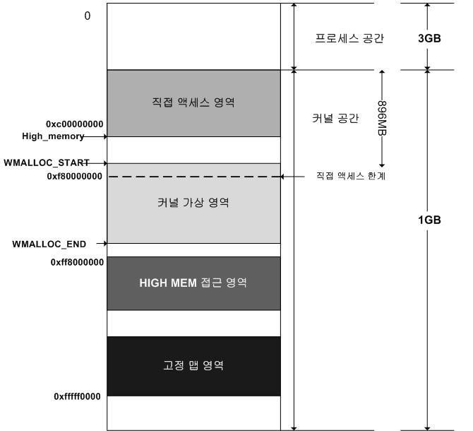
예시
(address 값은 단순 예시임)
0xC000_0000
(PAGE_OFFSET)

Slide 12
VMALLOC_END is a define, it is decided staticly when compile.
but VMALLOC_START is a dynamic value, which is calculated when running.
VMALLOC_START depends on the "vmalloc=XXX" parameter which is passed by
bootloader(u-boot). so if you specify a large vmalloc size in bootloader, for example
"vmalloc=512M", the VMALLOC_START will be reduced accordingly.
the rough formula is as below:
1. define VMALLOC_END = 0xF0000000
2. pass in parameter "vmalloc=256M" in u-boot.
3. in kernel SW, a global variable VMALLOC_MIN = VMALLOC_END - vmalloc_size =
0xF0000000 - 256M = 0xE0000000
4. calculate total size of "mem=" which is passed by u-boot, for example total memory size is 1GB.
5. global variable high_memory = VMALLOC_MIN = 0xE0000000, so lowmem is from 0xC0000000 ~
0xE0000000, totoal 512MB, and total high memory is 512MB.
6. VMALLOC_START = high_memory + 8MB = 0xE0800000.
at last , the vmalloc region will be 0xE0800000 ~ 0xF0000000
phys_addr_t arm_lowmem_limit __initdata = 0;
if (!bank->highmem && bank->start + bank->size > arm_lowmem_limit)
arm_lowmem_limit = bank->start + bank->size;
Highmemory가 아닌 lowmem 영역으로서 물리메모리주소.기준 lowmem_기준 한계 주소
이것은 바로 Memblock의 current_limit 주소로 세팅되어진다.
memblock_set_current_limit(arm_lowmem_limit);
void __init_memblock memblock_set_current_limit(phys_addr_t limit)
{
memblock.current_limit = limit;
}

Slide 13
Memblock 구조체
struct memblock {
bool bottom_up; /* is bottom up direction? */
phys_addr_t current_limit;
struct memblock_type memory;
struct memblock_type reserved;
};
struct memblock_type {
unsigned long cnt; /* number of regions */
unsigned long max; /* size of the allocated array */
phys_addr_t total_size; /* size of all regions */
struct memblock_region *r; egions
};
struct memblock_region {
phys_addr_t base;
phys_addr_t size;
unsigned long flags;
};
struct membank {
phys_addr_t start;
phys_addr_t size;
unsigned int highmem;
};
struct meminfo {
int nr_banks;
struct membank bank[NR_BANKS];
};

Slide 14
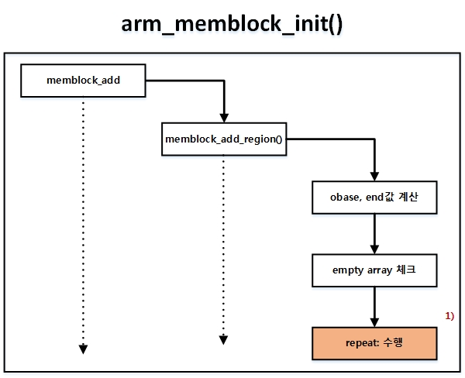

Slide 15
memblock_reserve
→ memblock_reserve_region
→ memblock_add_range ➔ repeat Label 이 두번 실행되며 두번째 실행될때 memblock merge 함수가 호출됨
→ memblock_merge_resions
(1) arm_memblock_init()
-1. meminfo의 뱅크를 memblock의 memory에 등록 -> memblock_add() 반복
-2. 커널이미지를 memblock의 reserved에 등록 -> memblock_reserse()
-3. initrd(ramdisk)를 memblock의 reserved에 등록 -> initrd 사용가능 여부 계산 후 등록
-4. 페이지테이블을 memblock의 reserved에 등록 -> arm_mm_memblock_reserve()
-5. dtb영역과 dtb에 등록된 예약영역들을 memblock의 reserved에 등록 -> arm_dt_memblock_reserve()
완료.
-6. 초기화된 mdesc에 reserve 함수가 있을경우 실행
-7. cma를 사용할 경우 reserve -> dma_contiguous_reserve()
-8. arm_memblock_steal_permitted = false;
-9. memblock_debug를 사용할 경우 memblock에 등록된 memory블럭과 reserve블럭을 출력 -> memblock_dump_all()

Slide 16
memblock_alloc()
memory memblock에 등록된 영역중에서 reserved memblock 영역을 제외한 공간중에서 size 만큼 영역을 할당한다.
memblock allocation은 buddy등의 memory allocator가 활성화되기 전까지 사용할 수 있는 수단으로 커널에서 early memory allocator로 자리잡았다.
요청 영역의 사이즈는 지정된 align 바이트만큼 정렬(align) 된다.
align 조정된 사이즈만큼 크기가 작아질 수 있다.
free 메모리 할당받는 방향에 따라 align 방향이 결정된다.
bottom up인 경우 메모리 할당을 아래에서 부터 위로 할당하여야 하므로 영역의 align은 round down 되어야 한다.
top down인 경우 메모리 할당을 위에서 부터 아래로 할당하여야 하므로 영역의 align은 round up 되어야 한다.
ARM은 cpu hotplug 기능이 적용되지 않았고, 따라서 모든 노드가 non-movable 속성이다. 이에 항상 top down 방식을 사용한다.
memblock_alloc_range_nid()
memblock_find_in_range_node()
주어진 범위내에서 free 영역을 찾는다.
memblock_reserve()
해당 영역을 reserve한다.
kmemleak_alloc()
register a newly allocated object
memblock_reserve()
reserved 영역에 주어진 범위를 추가한다.

Slide 17
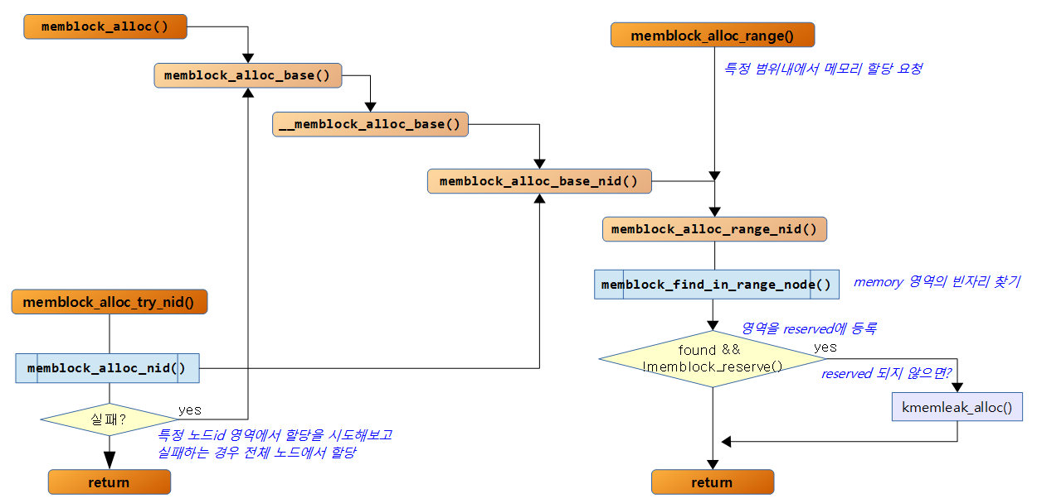

Slide 18
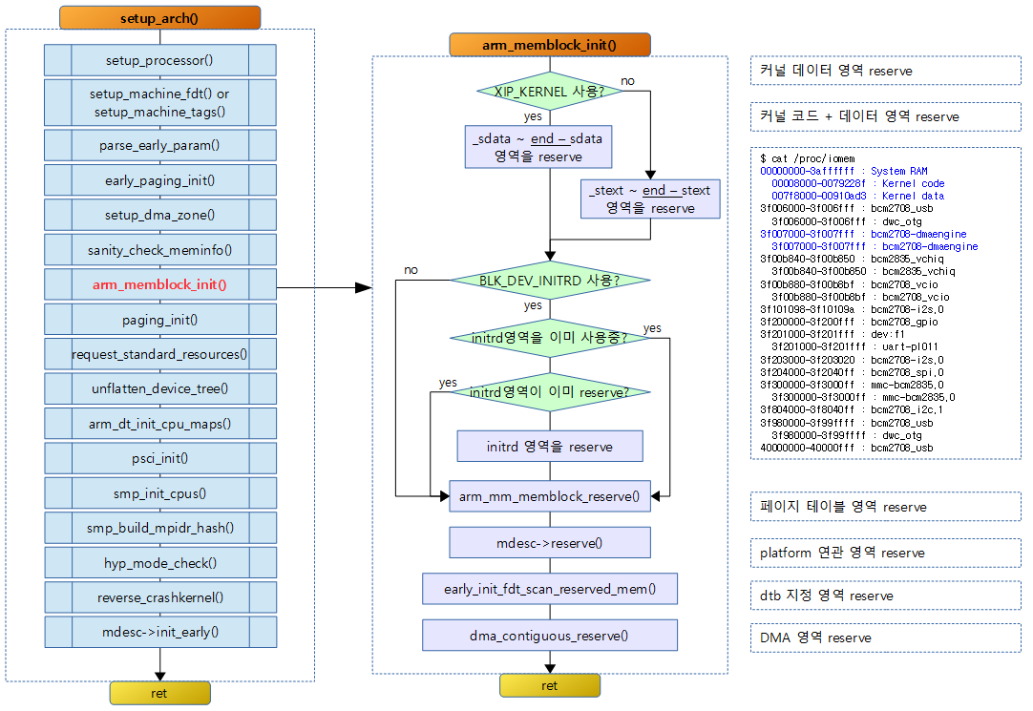

Slide 19
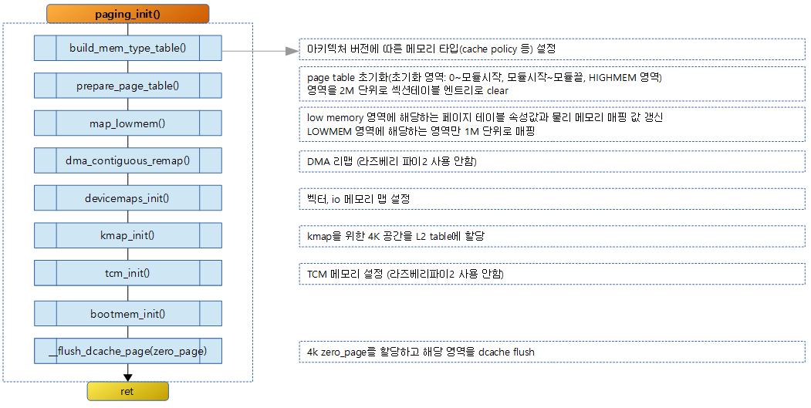

Slide 20
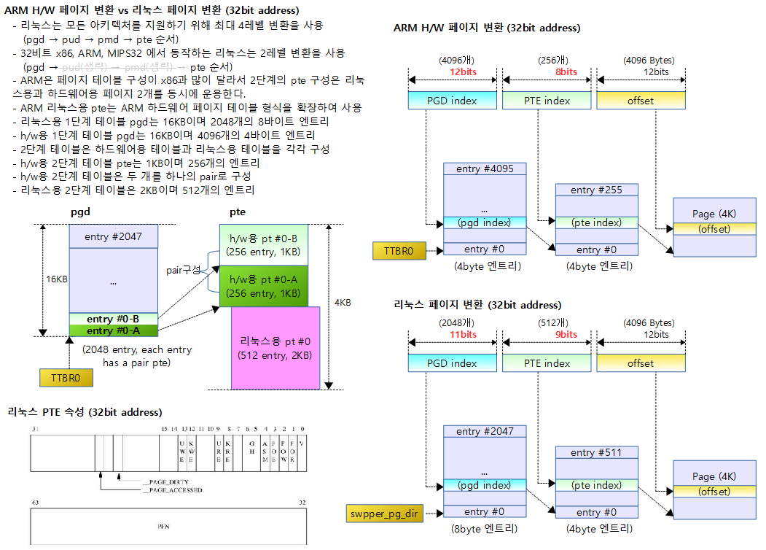

Slide 21
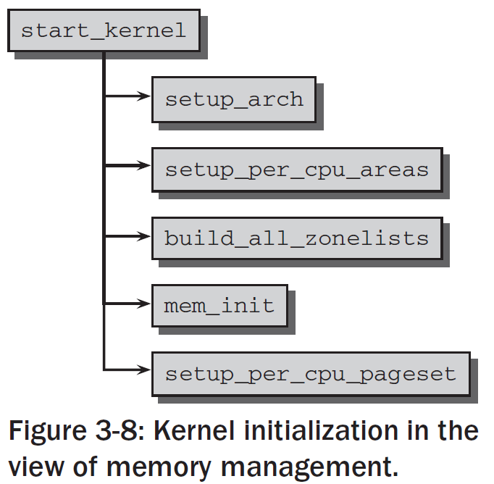
<Professional Linux kernel architecture>
Ch3.4 Initialinzing Memory
아키텍처에 대한 설정, 프로세서, 머신, 부트타임 메모리 할당자 등을 설정
커널의 메모리 관리를 위한 초기화 수행
SMP 시스템에서만 호출이 되며 UP 일 경우 pass
메모리를 빌려줄 후원자 구성
Set up node and zone data structures
Bootmem 할당자를 종료 버디시스템으로 교체
architecture-specific function to disable the bootmem allocator and perform the transition to the actual memory management functions
Kmem_cache_init
커널 부팅과정에서 pageset 구성
initializes the in-kernel allocator for small memory regions

Slide 22
Sparse memory / flat memory
Sparse memory is only of use on NUMA systems or systems supporting hot pluggable memory. A NUMA system supports several CPUs (not CPU cores) each with their own local memory and a way for each CPU to addess the global memory pool. Accessing the non-local memory is usually slower. When memory is hot plugged, the kernel determines where in the physical address space it goes. Both features make a big hole in your wallet - you would know if you had either of them.

